Slide 1




Да напишем ORM!
Разработка на софтуер
Учителски екип
Обучение за ИТ кариера
https://it-kariera.mon.bg/e-learning/

Slide 2



Съдържание
ORM анатомия
Класове от данни

Slide 3

Да си направим ORM рамка
Какво и как?
3

Slide 4
MiniORM Core: Преглед
Проектиран по подобие на Entity Framework Core
Дава ни възможност да използваме LINQ-базирани заявки и CRUD операции
Change tracking of in-memory objects
Съпоставя навигационни свойства
Съпоставя колекции
Един-към-много, Много-към-един, ...

Slide 5
MiniORM Core работен поток
Дефинираме модел на информацията (БД с предимство; database-first)
Класове на данните /Entity Classes/
DbContext (с DbSets)
Инициализиране на DbContext
Използвайки низ за връзка /connection string/
Изпълняване на заявки върху информация, чрез контекст
Манипулиране на данни (добавяне/премахване/промяна на данни)
Контекстът се запазва в базата данни

Slide 6
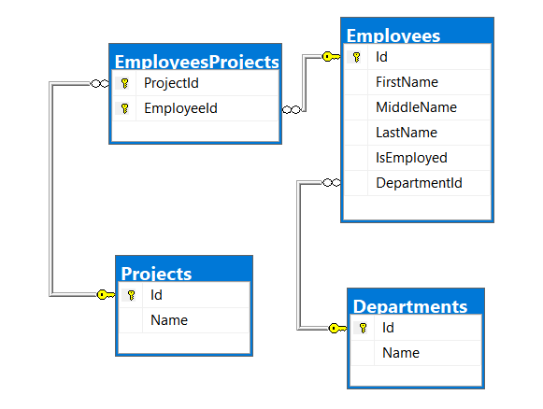
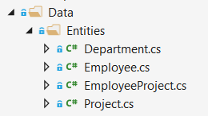
Модел „База данни с предимство“
„База данни с предимство“ моделът моделира класовете на данните /entity classes/ според базата данни

Slide 7
MiniORM компоненти
DbContext класът
Отговаря за връзката с БД и DB Sets
Предоставя ни LINQ-базиран достъп до данните
Предоставя ни change tracking, и API за CRUD операции
DB Sets
Съдържат данни /entities/ (обекти с техните атрибути и връзки)
Всяка таблица в БД обикновено съответства на единствен C# клас

Slide 8
MiniORM компоненти (2)
Асоциации (съотвествия на връзките)
Асоциацията е връзка базирана на първичен или външен ключ между два класа на данни
Позволява навигиране от един клас данни към друг
MiniORM поддържа един-към-един, един-към-много и много-към-много връзки
var courses = student.Courses.Where(…);

Slide 9
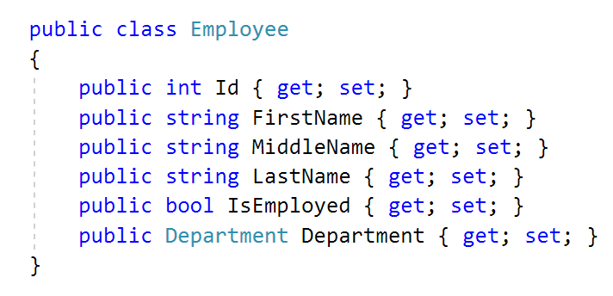
Класове от данни
(Entity Classes)
9

Slide 10
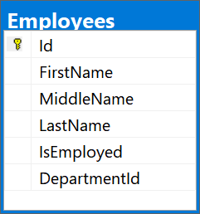
Класове от данни
Класовете от данни са обикновени C# класове
Използват се, за да съхраняват данните от БД в паметта

Slide 11
Класове от данни: Навигационни свойства
Свойства от референтен тип
Сочат към съответни обекти, свързани чрез външен ключ
Задават се от рамката
Пример: Отдел служители
public class Employee
{
public int Id { get; set; }
...
[ForeignKey(nameof(Department))]
public int DepartmentId { get; set; }
public Department Department { get; set; }
}

Slide 12
Класове от данни: Навигационни свойства (2)
Навигационните свойства могат и да са колекции
Обикновено се използва ICollection<T>
Съдържат всиочки обекти, чиито външни ключове са същите като основния ключ на класа от данни
Задава се от ORM рамката
public class Department
{
public int Id { get; set; }
...
public ICollection<Employee> Employees { get; set; }
}

Slide 13
Да напишем ORM
https://it-kariera.mon.bg/e-learning/

Slide 14




Министерство на образованието и науката (МОН)
Настоящият курс (презентации, примери, задачи, упражнения и др.) е разработен за нуждите на Национална програма "Обучение за ИТ кариера" на МОН за подготовка по професия "Приложен програмист"
Курсът е базиран на учебно съдържание и методика, предоставени от фондация "Софтуерен университет" и се разпространява под свободен лиценз CC-BY-NC-SA

